Slide 1

The Distinction of Hurt, Injure, Wound & Harm
Book 1
高一
Unit 4
河源市紫金县第二中学 李丹
华南师范大学外国语言文化学院 刘永安 王燕

Slide 2


hurt, injure, wound, harm
hurt, injure, wound 和 harm 都有“损害，伤害"的意思,但各自的含义和用法不同。
▲ hurt 既可指肉体上的伤害，也可指精神上、感情上的伤害。意思是“使人的肉体受伤而疼痛”，或“伤了人的自尊心或感情”。
刘健亮 0906102022
e.g. The driver hurt himself badly in the accident.
He felt hurt at your words.
短短的大学四年就要过去了，不想和
hurt 常用作不及物动词,表示“痛”的意思。
e.g. My leg still hurts.
大学说再见。珍惜校园自由的生活，但是
必须要走向社会，小刘加油！

Slide 3
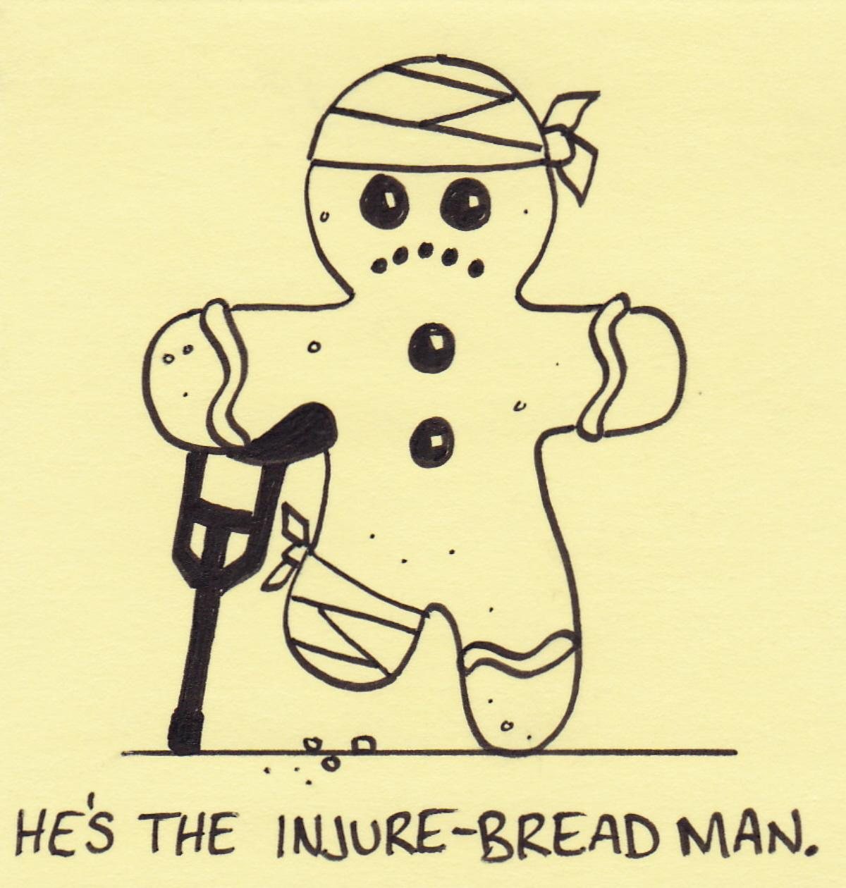

▲ injure 一般指由于意外或事故造成损伤。它常暗示受伤部位的功能受到影响，而hurt的结果是不一定影响机能的发挥。
e.g. Tom injured his leg in a skating accident.
与hurt相比，injure比hurt正式。hurt 多指伤痛，而injure则指损害生理健康、、容貌、荣誉等，强调功能的损失。
e.g. Two people were killed and seven got injured in the traffic accident.
Drinking can injure one's health.
刘健亮 0906102022
短短的大学四年就要过去了，不想和
大学说再见。珍惜校园自由的生活，但是
必须要走向社会，小刘加油！

Slide 4


▲ wound 指枪伤、刀伤、刺伤等皮肉之伤,是严重的外伤,多指战场上的受伤，也可指精神上的创伤。作为及物动词，它的宾语是整个人，而不是受伤的部位。
e.g. The thief wounded him with a knife．
The soldier was badly wounded in the head.
刘健亮 0906102022
wound n. 伤口，创伤; wounded adj. 受伤的
e.g. The wounded were removed.
短短的大学四年就要过去了，不想和
the wounded 全体伤员
大学说再见。珍惜校园自由的生活，但是
必须要走向社会，小刘加油！

Slide 5
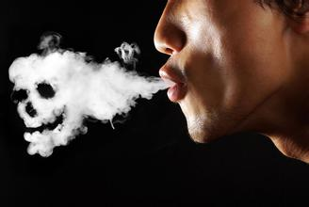

▲ harm指对人或事物造成危害，还可用于抽象事物，尤指不道德的事情，有时也可指引起不安或不便。做及物动词时，表示“损害，危害”；做名词时，表示“损害，伤害”，其名词构成短语do sb. harm或do harm to sb.
e.g. Smoking seriously harmed his health.
It wouldn’t do her any harm to work a bit harder.
刘健亮 0906102022
短短的大学四年就要过去了，不想和
大学说再见。珍惜校园自由的生活，但是
必须要走向社会，小刘加油！

Slide 6


sum-up
▲hurt ⑴ vt. 多指情感或精神上的伤害
⑵ vi. 伤痛
▲injure 多指因意外事故而对身体部位造成的损伤，有时会导致生理功能的丧失
▲ wound 通常指枪伤，刀伤，刺伤等（外伤）
▲ harm 损害，危害（健康，权利，事业，社会公德等）
刘健亮 0906102022
短短的大学四年就要过去了，不想和
大学说再见。珍惜校园自由的生活，但是
必须要走向社会，小刘加油！
注意
hurt, injure, wound, harm 四者都可指对感情或精神上的伤害，但一般情况下都用hurt。

Slide 7

Exercise
hurt, injure, wound, harm
harm/injure
1. Drinking too much can __________ one's health.
2. What really ______ me is that he always ignores me.
3. They had their hearing _______ by the loud noise
4. Many soldiers got _________ in the battle.
5. A bullet _______ his left eye.
hurts
刘健亮 0906102022
harmed
wounded
injured
强调机能的丧失
短短的大学四年就要过去了，不想和
大学说再见。珍惜校园自由的生活，但是
必须要走向社会，小刘加油！

Slide 8
刘健亮 0906102022
Thank you！
短短的大学四年就要过去了，不想和
大学说再见。珍惜校园自由的生活，但是
必须要走向社会，小刘加油！

